Slide 1
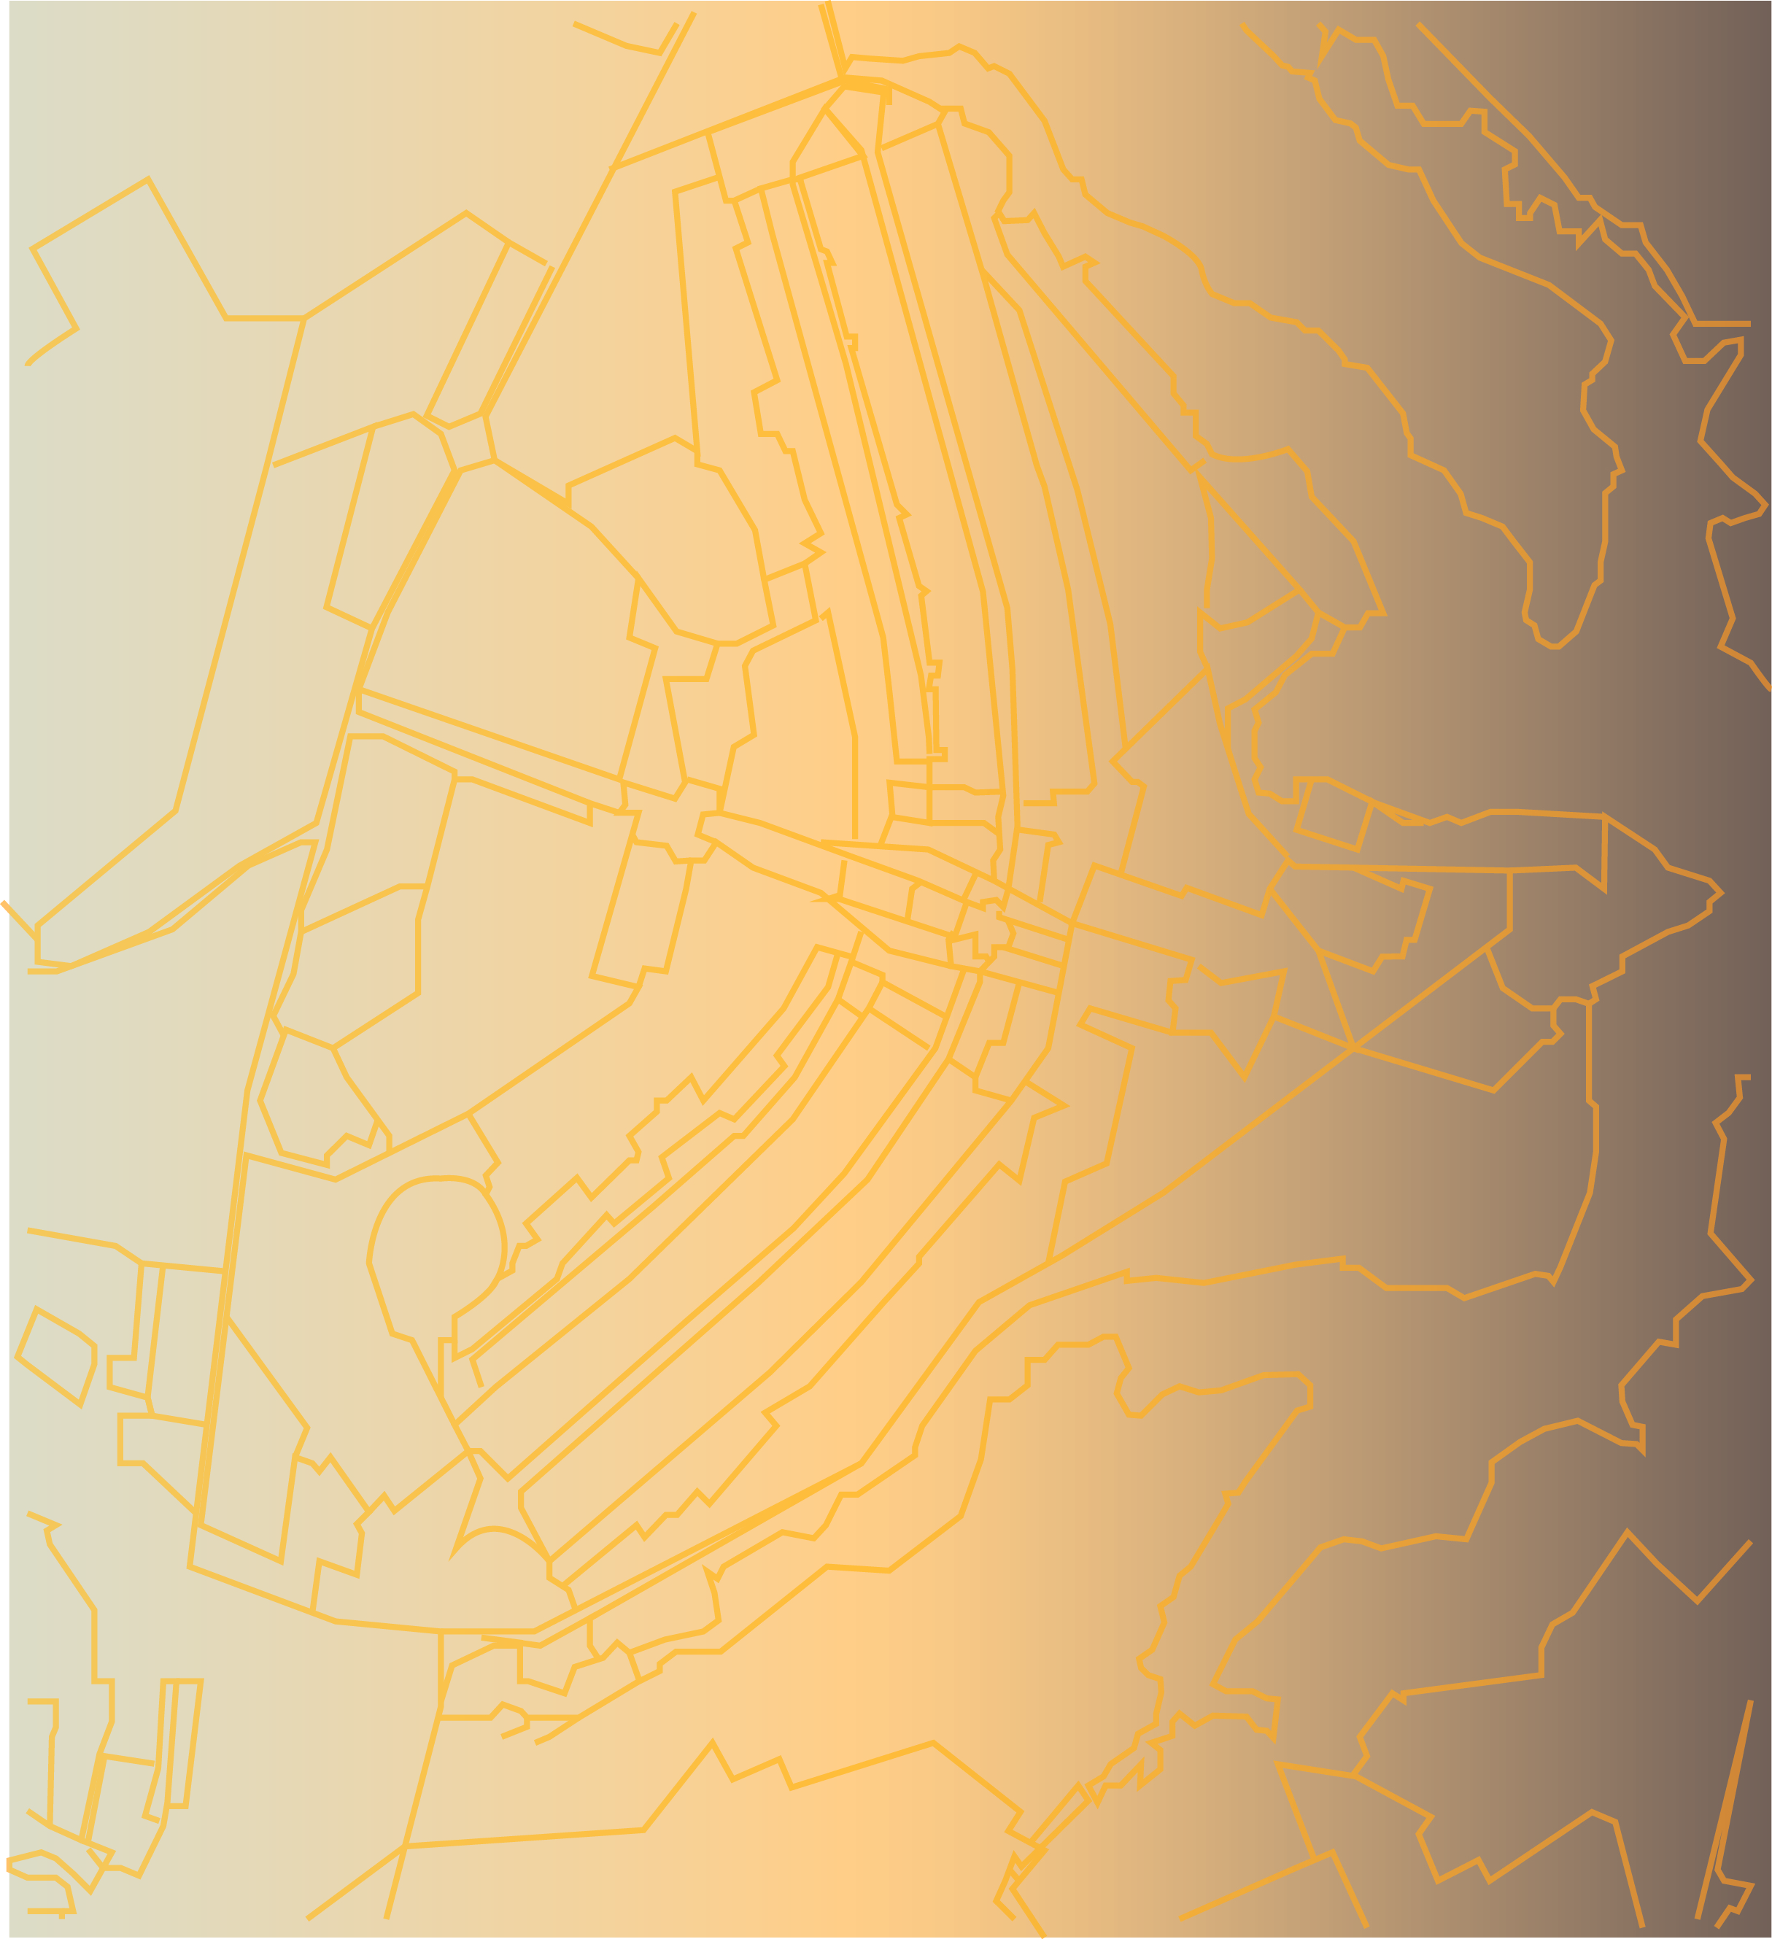
Prêmio SELO DE MÉRITO 2013 ABC/FNSDHU
Programa Morar Bem
Categoria do projeto: Grande Impacto Regional
Secretaria de Habitação, Regularização e
Desenvolvimento Urbano do Distrito Federal
Companhia de Desenvolvimento Habitacional
do Distrito Federal
Brasília, 2013.

Slide 2
Programa Morar Bem
Introdução
O Distrito Federal já apresenta um elevado nível de saturação urbano-populacional, o que evidencia o problema de áreas para habitação destinadas às famílias de baixa renda e, por consequência, o direito ao acesso à moradia digna é realizado de maneira desigual e a efetivação da função social da propriedade não é alcançada.
Diante das tendências de crescimento populacional torna-se necessário definir novas áreas habitacionais, mediante a implantação de planos, projetos e programas que promovem ações para o desenvolvimento urbano, regularização urbanística, ambiental e fundiária do Distrito Federal.

Slide 3
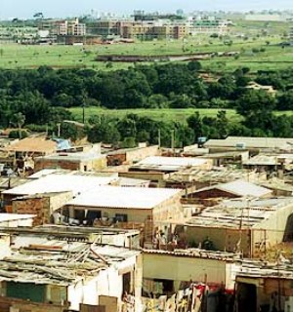
Programa Morar Bem
ANTECEDENTES
Distribuição desordenada de lotes semiurbanizados;
Carência dos itens básicos de
pavimentação,
drenagem,
saneamento,
energia elétrica,
posse da terra e
habitabilidade;
Déficit de 100 mil unidades habitacionais (UH), representando cerca de 400 mil pessoas afetadas.

Slide 4
Programa Morar Bem
Público Alvo
Público-Alvo:
Oportunidade da casa própria à 100 mil famílias de baixa renda moradoras no Distrito Federal a mais de 5 anos que não têm acesso à moradia digna.
Lei 3.877/2006 - Política Habitacional do Distrito Federal, o interessado tem que atender aos seguintes requisitos:
residir no Distrito Federal nos últimos cinco anos;
não ser, nem ter sido proprietário, promitente comprador ou cessionário de imóvel residencial no Distrito Federal;
não ser usufrutuário de imóvel residencial no Distrito Federal;
ter renda familiar de até doze salários mínimos.

Slide 5
Programa Morar Bem
Público Alvo
 | RELAÇÃO INDIVIDUAIS |  | RELAÇÃO ENTIDADE |  | TOTAL
Faixa de Renda | Total | % | Total | % | Total | %
Até R$ 1600,00 | 263.039 | 81,4% | 38.369 | 72,5% | 301.408 | 80,2%
De R$ 1601 a R$ 3100 | 39.804 | 12,3% | 9.941 | 18,8% | 49.745 | 13,2%
De R$ 3101 a R$ 5000 | 15.444 | 4,8% | 3.635 | 6,9% | 19.079 | 5,1%
Acima de R$ 5000 | 4.728 | 1,5% | 1.000 | 1,9% | 5.728 | 1,5%
Total | 323.015 | 100,0% | 52.945 | 100,0% | 375.960 | 100,0%

Slide 6
Programa Morar Bem
Público Alvo
 | RELAÇÃO INDIVIDUAIS |  | RELAÇÃO ENTIDADE |  | TOTAL
Tempo de DF | Total | % | Total | % | Total | %
Mais de 50 anos | 1.329 | 0,4% | 667 | 1,3% | 1.996 | 0,5%
De 45 a 50 anos | 4.740 | 1,5% | 1.248 | 2,4% | 5.988 | 1,6%
De 40 a 45 anos | 15.038 | 4,7% | 3.484 | 6,6% | 18.522 | 4,9%
De 35 a 40 anos | 31.576 | 9,8% | 5.577 | 10,5% | 37.153 | 9,9%
De 30 a 35 anos | 53.043 | 16,4% | 9.418 | 17,8% | 62.461 | 16,6%
De 25 a 30 anos | 59.060 | 18,3% | 8.984 | 17,0% | 68.044 | 18,1%
De 20 a 25 anos | 65.939 | 20,4% | 8.844 | 16,7% | 74.783 | 19,9%
De 15 a 20 anos | 36.938 | 11,4% | 5.540 | 10,5% | 42.478 | 11,3%
De 10 a 15 anos | 30.809 | 9,5% | 5.993 | 11,3% | 36.802 | 9,8%
De 05 a 10 anos | 24.543 | 7,6% | 3.190 | 6,0% | 27.733 | 7,4%
TOTAL | 323.015 | 100,0% | 52.945 | 100,0% | 375.960 | 100,0%

Slide 7
Programa Morar Bem
Objetivo, Metas e Desafios
Objetivo:
Prover solução habitacional completa com infraestrutura e equipamentos públicos, mediante a otimização de localidades urbanas com infraestrutura subutilizada com vazios residuais ou áreas obsoletas ou urbanização de novos núcleos
Metas:
Oferta de 100 mil unidades habitacionais até 2014;
Habilitação de 375,7 mil candidatos cadastrados.
Desafios:
Contratação com os beneficiários e construção de 100 mil unidades habitacionais

Slide 8
Programa Morar Bem
Estratégias de Implantação da Nova Política Habitacional do DF
A implantação:
Construção de unidades habitacionais em áreas já urbanizadas, mas com infraestrutura subutilizada, vazios residuais ou áreas obsoletas. Trata-se de processo de adensamento urbano.
Construção de unidades habitacionais em glebas com pouca infraestrutura urbana, porém inseridas no perímetro urbano. As obras englobam a construção de equipamentos públicos e de todos os espaços necessários para oferecer à população plenas condições de habitabilidade.

Slide 9
Programa Morar Bem
Principais características do Programa
Provimento de solução habitacional completa com infraestrutura e equipamentos públicos:
- Otimização de infraestrutura pré-existente;
- Obras de UH e equipamentos públicos (escolas, CRAS, CREAS, postos de saúde) previstos em um mesmo edital;
Financiamento das unidades habitacionais por intermédio do Programa Minha Casa, Minha Vida (MCMV), do Governo Federal. Os agentes financeiros são: Caixa Econômica Federal, Banco do Brasil e BRB – Banco de Brasília;
Aplicação de subsídios (de até 100%) sobre o valor dos terrenos;
Atende famílias com renda bruta de até 12 salários mínimos, prioritariamente famílias com renda bruta de até R$ 1.600,00 (faixa 1 do MCMV).

Slide 10
Programa Morar Bem
Operacionalização do Programa
Etapas:
Projeto Urbanístico – Etapa Preliminar;
Registro – Transferência do Terreno para DF (CODHAB);
Edital – Seleção do Empreendedor;
Licenciamento Ambiental;
Projeto Urbanístico – etapa complementar (aprovação CONPLAN e CONAM);
Contratação com o Agente Financeiro
Construção da Infraestrutura;
Construção das Unidades / Conjuntos habitacionais;
Entrega Unidades – Demanda Pré-selecionada; e
Projeto de Trabalho Técnico Social.

Slide 11
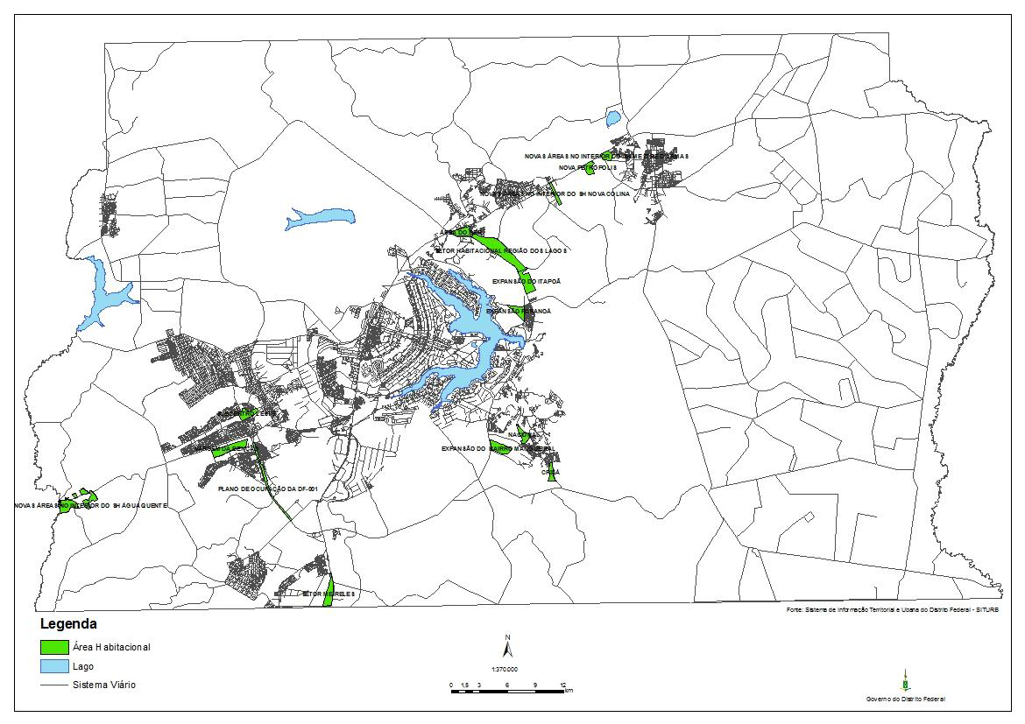
Programa Morar Bem
Abrangência do Programa

Slide 12
Programa Morar Bem
Abrangência do Programa
Áreas contempladas com Projetos Habitacionais
Samambaia
São Sebastião
Paranoá Parque
Itapoã Parque
Planaltina
Sobradinho
Vargem da Benção
Riacho Fundo II
Recanto das Emas
Projetos a serem implantados
Itapoã
Vargem da Benção
Planaltina
Cidade Estrutural
São Sebastião
Setor Meireles
Nova Petropólis

Slide 13
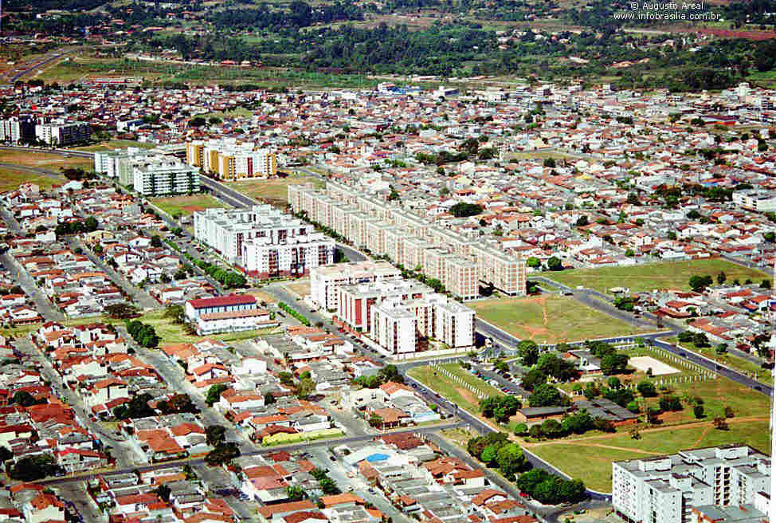
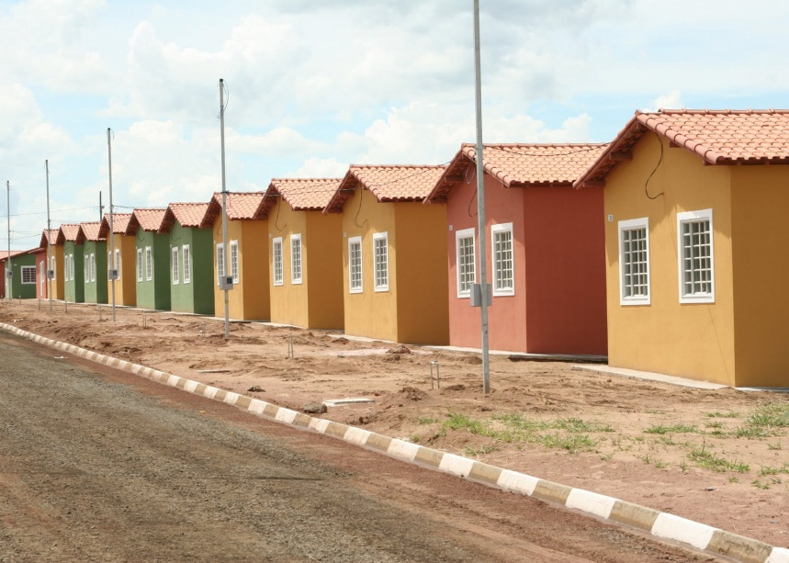
Programa Morar Bem
Projetos habitacionais
Gama
Edital 03/2011 e 07/2011;
2.928 unidades habitacionais
Apartamentos com 2 quartos
(50 m2) e com 3 quartos (62 m2)
Sobradinho
Edital 04/2011, 08/2011 e 03/2012
1.365 unidades habitacionais
Apartamentos com 2 quartos
(50 m2) e com 3 quartos (62 m2)
e casas com 2 quartos (44 m2)

Slide 14
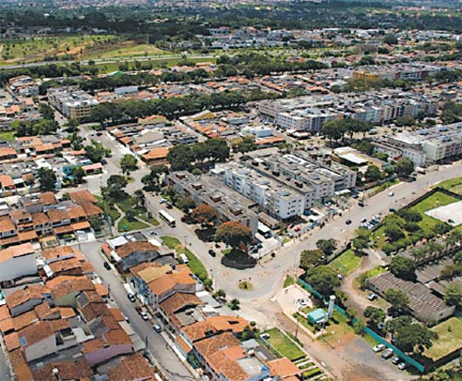
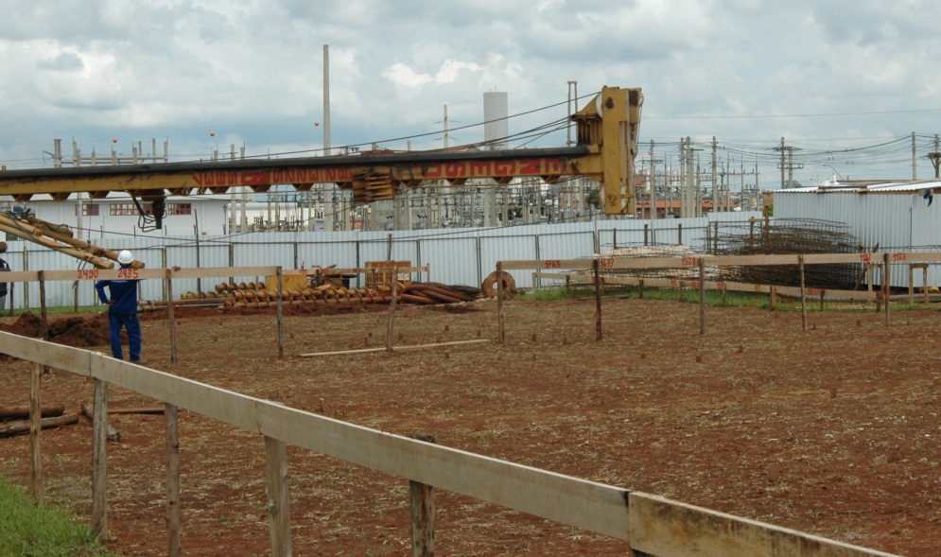
Programa Morar Bem
Projetos habitacionais
Samambaia 01
Edital 05/2011 e 09/2011
416 unidades habitacionais
Apartamentos com 2 quartos
(50 m2) e com 3 quartos (62 m2)
Santa Maria
Edital 06/2011 e 10/2011
740 unidades habitacionais
Apartamentos com 2 quartos
(50 m2) e com 3 quartos (62 m2)

Slide 15
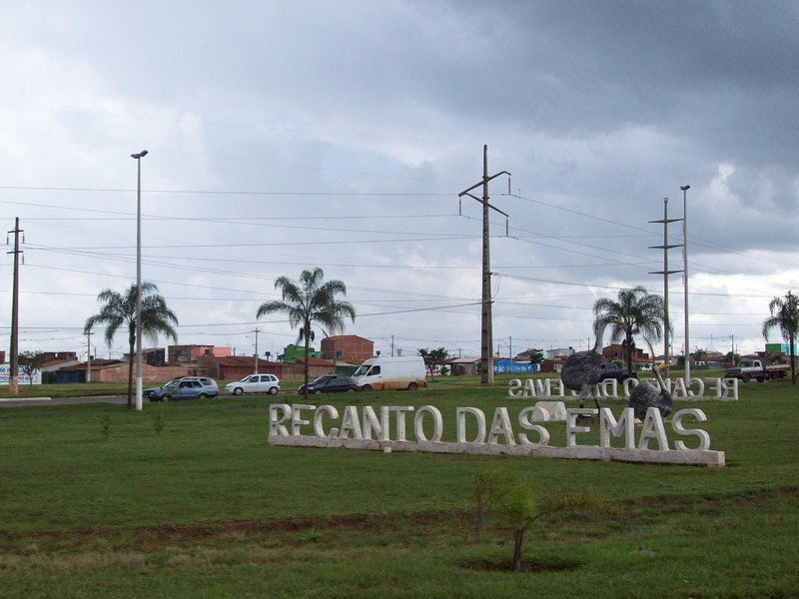
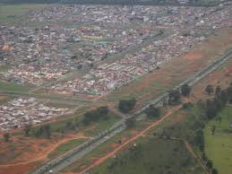
Programa Morar Bem
Projetos habitacionais
Recanto das Emas
Edital 13/2011
530 unidades habitacionais
Casa com 2 quartos (44 m2) e apartamentos com 2 quartos
(46 m2)
Riacho Fundo II
Edital 12/2011 e 14/2011
8.417 unidades habitacionais
Apartamentos com 2 quartos
(50 m2)

Slide 16
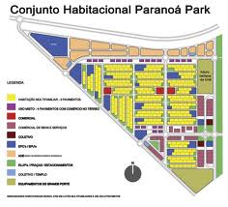
Programa Morar Bem
Projetos habitacionais
Paranoá Parque
Edital 01/2012
6.240 unidades habitacionais
Apartamentos com 2 quartos
(46 m2)

Slide 17
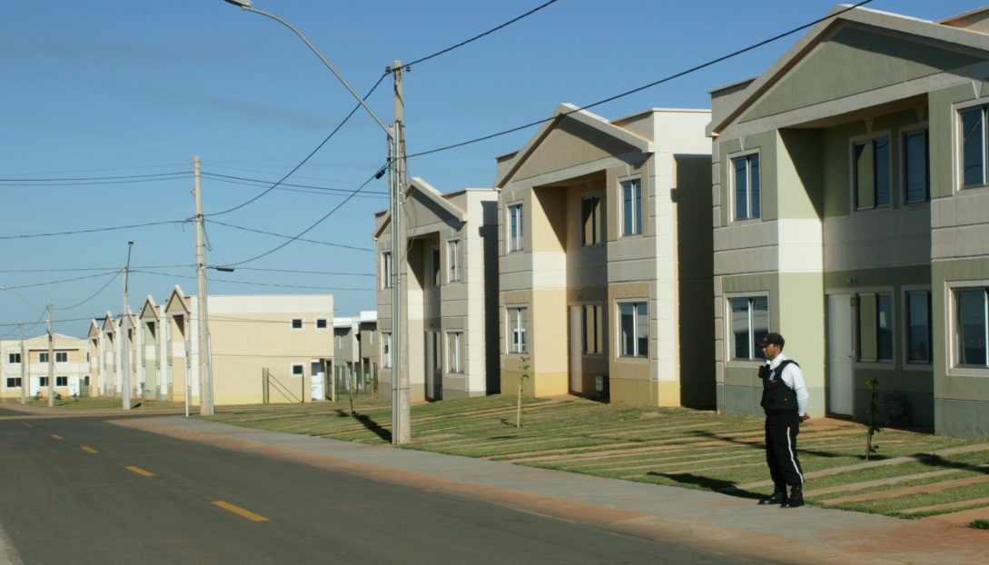
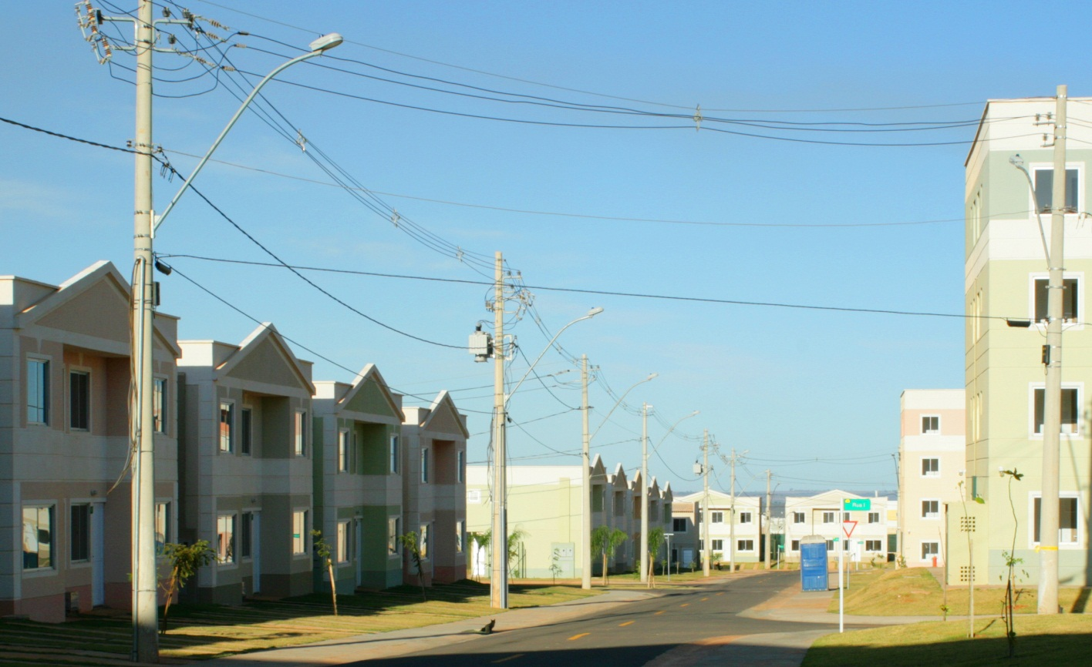
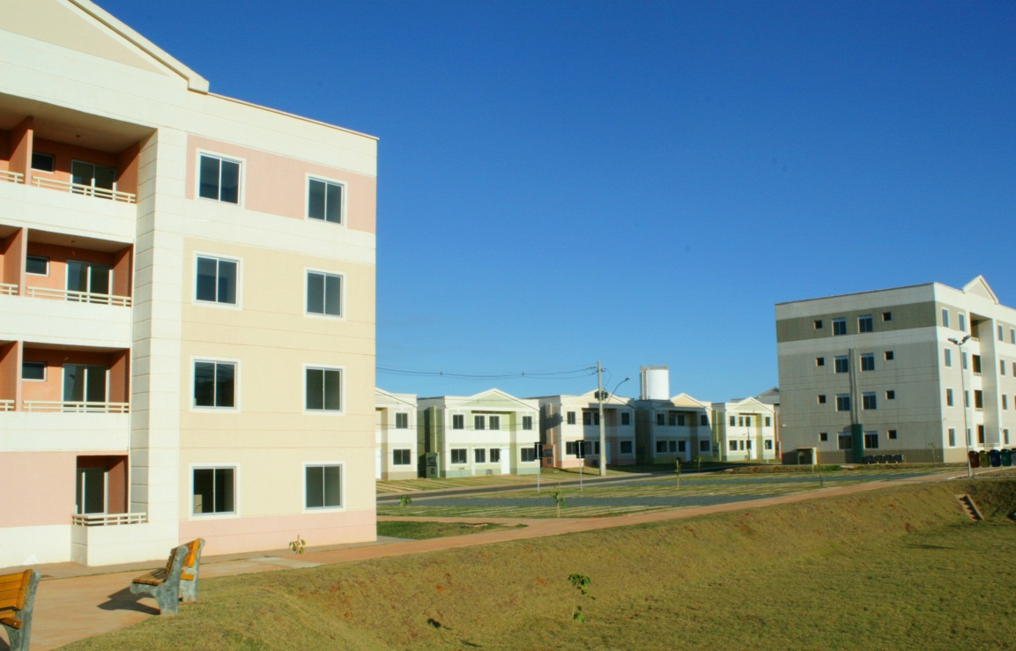
Programa Morar Bem
Projetos habitacionais
Jardins Mangueiral
8.000 unidades habitacionais
Sobrados com 2 (52 m2) e 3 quartos (68 m2) e apartamentos com 2 quartos (46 m2).

Slide 18
Programa Morar Bem
Alcance Social e Impacto Regional
Construção de 100 mil unidades habitacionais
Beneficiará 100.000 famílias de baixa renda com casa própria;
Quase 400 mil pessoas beneficiadas com moradia;
Remoção de famílias que residem precariamente em áreas de risco, insalubres e de proteção ambiental dotando-as de habitação segura e regularizada;
Geração de 140 mil empregos
Dinamização da economia regional com investimentos da ordem de R$ 11,7 bilhões, provenientes de R$ 8,2 bilhões em construção (PMCMV), R$ 2,5 bilhões em terrenos e R$ 1 bilhão em infraestrutura.
Renúncia fiscal (isenção de ITBI): R$ 214 milhões.
Trabalho Técnico Social
Identificação dos perfis e composições das famílias;
Levantamento de demandas nas áreas da saúde, educação, lazer, etc;
Adequação de ações sociais às características dos grupos;

Slide 19
Programa Morar Bem
Projetos Sustentáveis
Educação sanitária e ambiental;
Acessibilidade;
Geração de energia solar;
Coleta seletiva;
Aquecimento solar
Laços de vizinhança;
Participação política;
Rompimento de ciclo de descréditos nas políticas habitacionais;
Geração de emprego e renda.

Slide 20
Programa Morar Bem
Prazo de Execução e Cronograma
 |  | 2011 |  | 2012 |  | 2013 |  | 2014
 |  | 1º SEM | 2º SEM | 1º SEM | 2º SEM | 1º SEM | 2º SEM | 1º SEM | 2º SEM
 | Prospecção de áreas | XXX | XXX | XXX | XXX | XXX
 | Lançamento de Editais | XXX | XXX | XXX | XXX | XXX | XXX
 | Instrução dos processos |  | XXX | XXX | XXX | XXX | XXX | XXX
 | Contratação Agentes Financeiros |  |  | XXX | XXX | XXX | XXX | XXX | XXX
 | Construção das UH |  |  | XXX | XXX | XXX | XXX | XXX | XXX
 | Trabalho Social |  |  | XXX | XXX | XXX | XXX | XXX | XXX
 | Entrega das UH |  |  |  | XXX | XXX | XXX | XXX | XXX

Slide 21
Programa Morar Bem
Números Atuais
Famílias cadastradas
375.960
Inscrições individuais | Inscrições por entidade
323.015 | 52.945
Famílias convocadas para habilitação
79.582
Famílias habilitadas
31.234
Quantidade de imóveis lançados
72.500
Valor contratado para infraestrutura
R$ 45 milhões
Valor autorizado pela CLDF para contrapartida
R$ 848 milhões
Valor contratados pelo PMCMV
R$ 861,1 milhões

Slide 22
Programa Morar Bem
Lições Aprendidas:
Trata-se de uma meta bastante ousada do Governo do Distrito Federal, que implica na extrema dedicação de todos os envolvidos no Programa;
Há a necessidade de interlocução e estreitamento no relacionamento entre as diversas áreas e Secretarias para agilização e êxito do Programa;
Os servidores envolvidos no andamento do Programa precisam estar capacitados e motivados para o êxito da proposta;
Novas metodologias construtivas podem ser muito úteis na diminuição dos prazos de obras.

Slide 23
Programa Morar Bem
Papel dos parceiros no Projeto:
MINISTÉRIO DAS CIDADES: Gestor do PMCMV
CAIXA ECONÔMICA FEDERAL: Financiamento das obras
BANCO DO BRASIL: Financiamento das obras
BANCO DE BRASÍLIA: Financiamento das obras
CAESB: Implantação de sistema de abastecimento de água potável e de sistema de esgotamento sanitário
CEB: Implantação de infraestrutura básica de energia elétrica
TERRACAP: Doação de terrenos
SECRETARIA DE FAZENDA DO DISTRITO FEDERAL: Isenção tributária
IBRAM: Licenças ambientais
ANOREG/DF: Convênio Custo de Escrituras e Registros
NOVACAP: Execução de Infraestrutura urbana;
NOVACAP -Companhia Urbanizadora da Nova Capital do Brasil;
SEOPS - Secretaria de Ordem Pública e Social;
SECRETARIA DE OBRAS DO DISTRITO FEDERAL; Infraestrutura;
AGEFIS - Agência de Fiscalização do Distrito Federal: Fiscalização;
Coordenadoria das Cidades e Administrações Regionais;
NA HORA – Serviço de Atendimento Imediato ao Cidadão.

Slide 24
Programa Morar Bem
Monitoramento
Criação de Equipe de fiscalização de obras;
Relatórios das análises para habilitação;
Auditoria nos processos de habilitação;
Implantação do Trabalho Técnico Social, mesmo nas faixas não obrigatórias para acompanhar a pós-ocupação.
Acompanhamento da destinação dos imóveis.

Slide 25
Programa Morar Bem
Equipe Técnica
Presidência
Luciano Nóbrega Queiroga – Diretor Presidente da CODHAB;
Diretoria Técnica
Carlos Alberto Viana – Diretor Técnico da CODHAB;
Diretoria Imobiliária
Jane Diehl – Diretora Imobiliária da CODHAB;
Diretoria Financeira
José Roberto de Oliveira Martins – Diretor Financeiro da CODHAB;
Diretoria Administrativa
Wayne José Pinheiro – Diretor Administrativo da CODHAB
Secretaria de Habitação, Regularização e
Desenvolvimento Urbano do Distrito Federal
Companhia de Desenvolvimento Habitacional
do Distrito Federal

